Slide 1


Dealer Shop Manager Guide
    Motorone Co, Ltd.
    Goyang Service Det.

Slide 2
목차
1. XPPI Setting
2. System Guide
1) XPPI
2) ODUS
3) DMS
    Motorone Co, Ltd.
    Goyang Service Det.

Slide 3
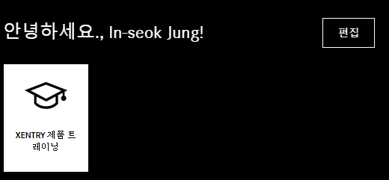


1. XPPI Setting
Xentry Portal에서 사용하는 기능은 총 두가지이고 즐겨찾기 세팅을 하면 도움이 된다.
①
Xentry Portal 로그인 후 첫화면에서
편집 클릭
②
ODUS, XENTRY Parts Information을 찾아 클릭 후 저장
    Motorone Co, Ltd.
    Goyang Service Det.

Slide 4

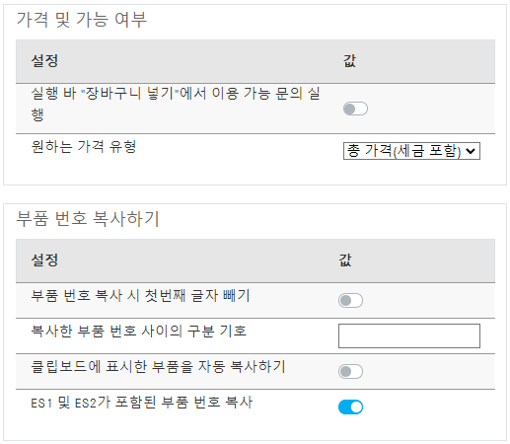
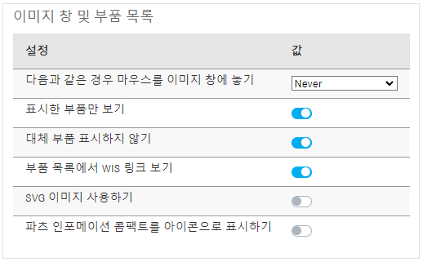
1. XPPI Setting
XENTRY Parts Information 기능을 잘 활용하기 위해서 간단한 세팅이 필요 하다
①
②
③
    Motorone Co, Ltd.
    Goyang Service Det.

Slide 5
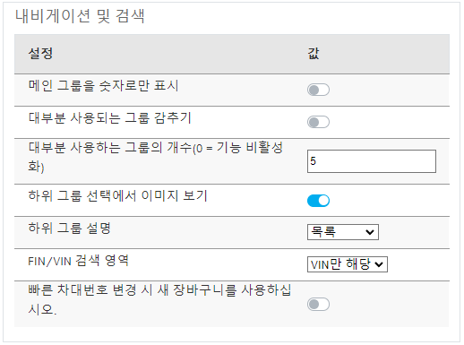
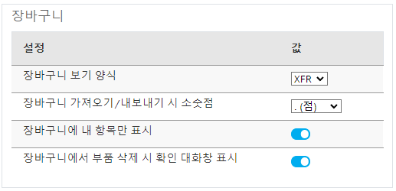
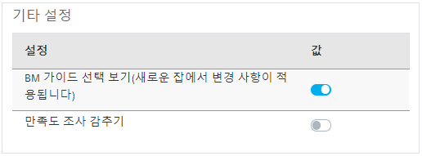
1. XPPI Setting
④
⑤
⑥
    Motorone Co, Ltd.
    Goyang Service Det.

Slide 6
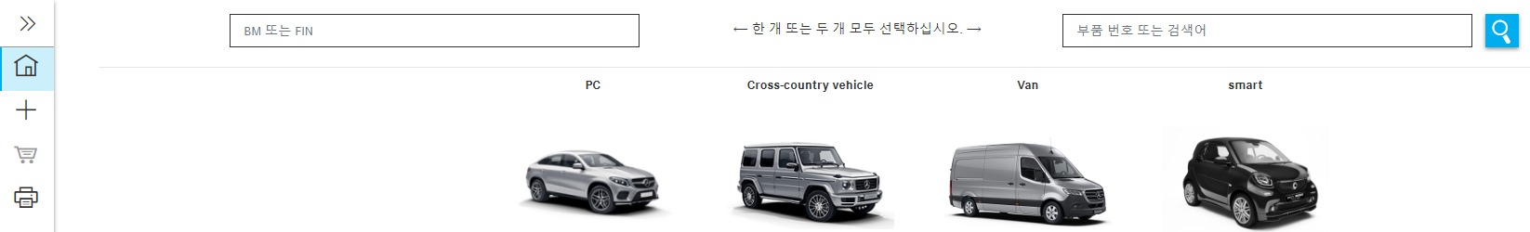
2. System Guide
1) XPPI
차대번호
부품번호,부품명
ex. A213 820 45 03
INTERIOR LAMP
홈 화면
새창
차대번호를 입력하고 부품 번호를 검색했을 때 부품 정보 창이 나오면 해당 차대에 맞는 부품.
부품 명을 검색했을 때 해당 도면으로 이동 가능.
도면 출력
    Motorone Co, Ltd.
    Goyang Service Det.

Slide 7
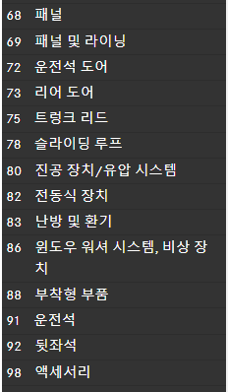
2. System Guide
1) XPPI
차대번호를 입력하고 엔터를 누르면 왼쪽에 이러한 목록이 나오는데
샵에서 주로 사용하는 그룹은 68 패널과 98 액세서리이다.
68 – 485 : 순정 풋 매트
차대번호를 입력하고 부품 번호를 검색했을 때 부품 정보 창이 나오면 해당 차대에 맞는 부품.
부품 명을 검색했을 때 해당 도면으로 이동 가능.
98 : 방수천, 범퍼, 사이드 미러, 머드 가드, 스포일러, 풋 매트,
디퓨저, 트렁크 그물망, 트렁크 매트, 수납함, USB 케이블,
USB, 시거잭, 도어 라이트, 헤드폰, 차일드 시트, 휠, 루프박스,
캐리어, 트레일러 등
    Motorone Co, Ltd.
    Goyang Service Det.

Slide 8
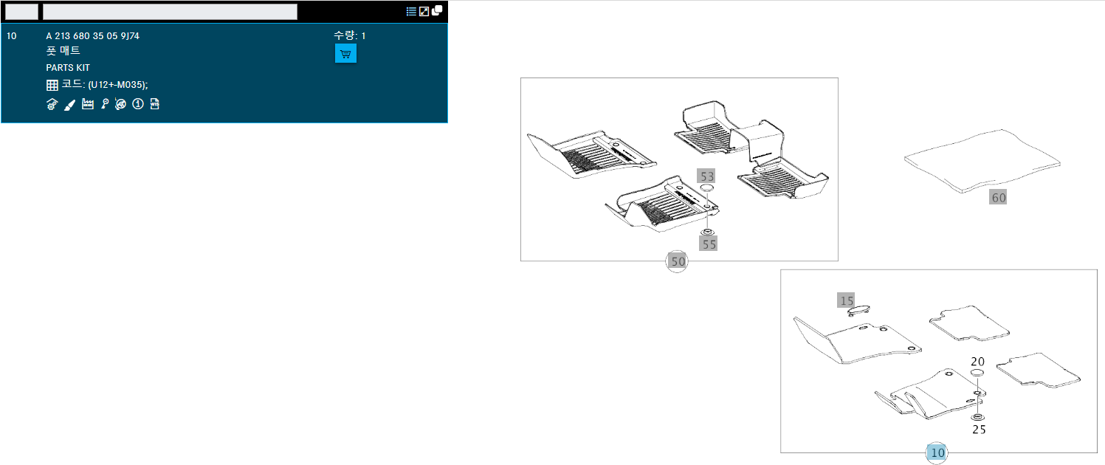
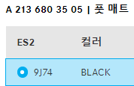
2. System Guide
1) XPPI
해당 부품을 눌렀을 때 붓 모양 표시를 누르면
ES 2 코드 및 색상이 표기된다. ( 9J74 = BLACK )
9J74 : ES2 코드
BLACK : 색상
    Motorone Co, Ltd.
    Goyang Service Det.

Slide 9
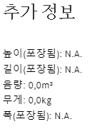
2. System Guide
1) XPPI
해당 부품을 눌렀을 때 느낌표 표시를 누르면
부품의 사이즈가 표기 된다.
N.A는 정보가 없다는 뜻.
    Motorone Co, Ltd.
    Goyang Service Det.

Slide 10
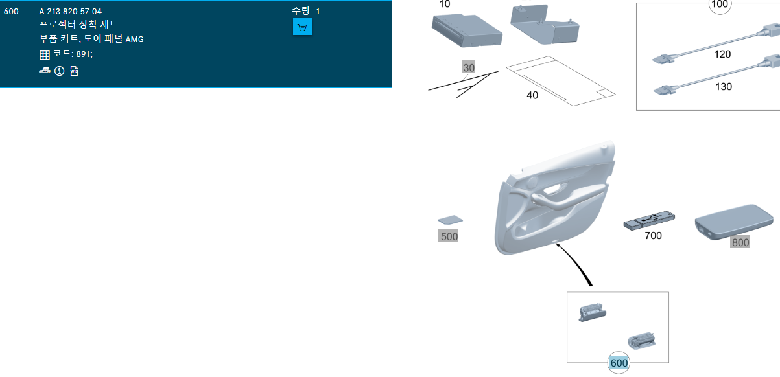
2. System Guide
1) XPPI
해당 부품을 눌렀을 때 차모양을 누르면
ODUS가 새 창으로 팝업 된다.
새 창으로 뜬 ODUS는 차대가 입력되지 않은
상태이니 주의.
    Motorone Co, Ltd.
    Goyang Service Det.

Slide 11
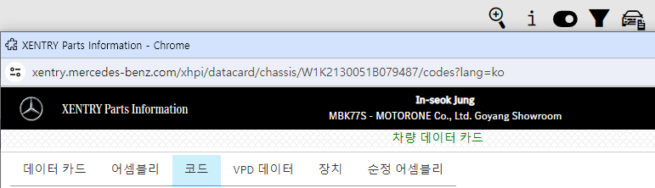
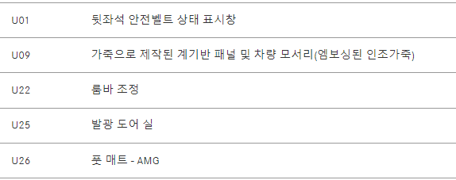
2. System Guide
1) XPPI
해당 차량의 옵션 코드 표
    Motorone Co, Ltd.
    Goyang Service Det.

Slide 12
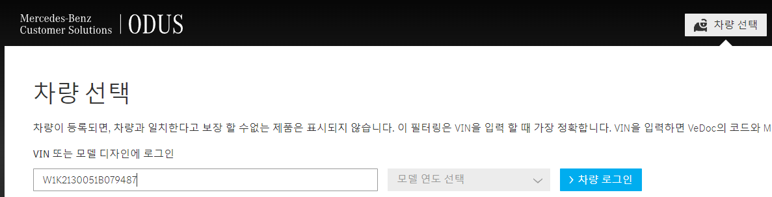
2. System Guide
2) ODUS
ODUS 첫 페이지에서 차량 선택 후 차대번호 입력해서 로그인하면 해당 차량에 호환되는 액세서리를 볼 수 있다.
    Motorone Co, Ltd.
    Goyang Service Det.

Slide 13
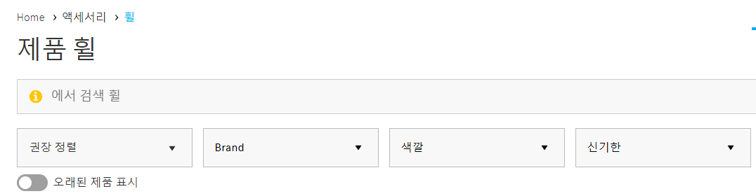
2. System Guide
2) ODUS
각 필터별로 검색이 가능하며 오래된 제품 표시를 누르면 이전
단종된 부품까지 조회 가능하다.
    Motorone Co, Ltd.
    Goyang Service Det.

Slide 14
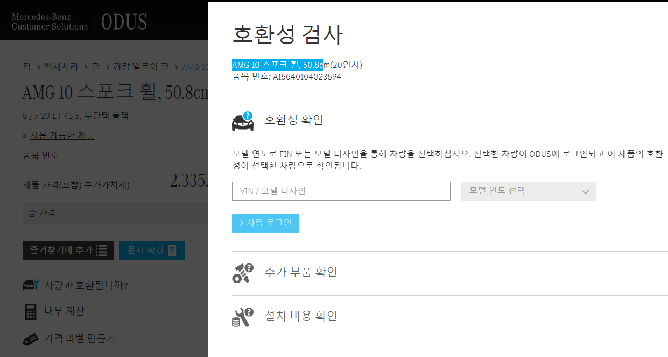
2. System Guide
2) ODUS
제품이 해당 차량에 호환되는지 확인하는 시스템
    Motorone Co, Ltd.
    Goyang Service Det.

Slide 15
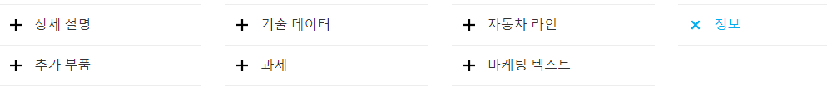
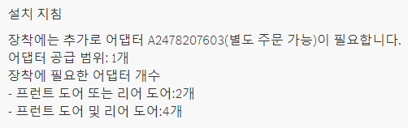
2. System Guide
2) ODUS
ODUS 상세페이지 하단에 여러 정보들을
확인할 수 있는 탭이 있고 이 탭에서 얻을 수
있는 정보가 다양하니 꼭 보길 권장한다.
좌측 설명은 도어 라이트에 대한 정보인데
도어 라이트를 장착하기 위해 추가 부품이
필요하다는 것을 알려주고 있다.
    Motorone Co, Ltd.
    Goyang Service Det.

Slide 16
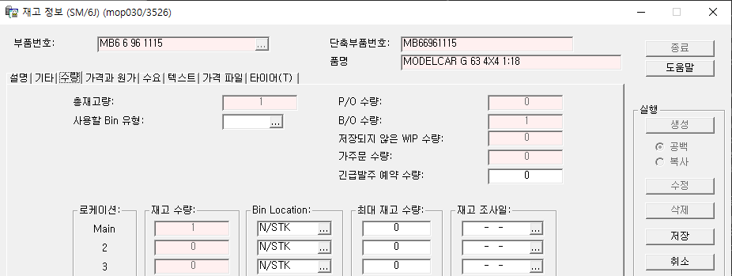
2. System Guide
3) DMS
부품 로케이션 변경 방법
부품 재고관리 ▷ 재고정보 관리 ▷ 부품번호 입력 ▷ 수정 ▷ 가격과 원가 ▷ Bin Location 아래 칸에 랙 위치 번호 입력
    Motorone Co, Ltd.
    Goyang Service Det.

Slide 17
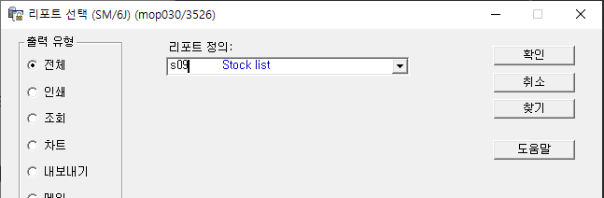
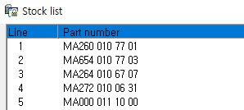
2. System Guide
3) DMS
부품 현 재고 리포팅 방법
부품 재고관리 ▷ 리포트 및 데이터 조회 ▷ 리포트 생성기 ▷ 리포트 생성기 실행 ▷ s09
라인에 마우스 커서를 올린 뒤 Ctrl+마우스 우 클릭 후 엑셀에 Ctrl+V 를 하면 붙여넣기가 된다
    Motorone Co, Ltd.
    Goyang Service Det.

Slide 18
2. System Guide
3) DMS
일정 기간 입출고된 부품 리포팅 방법
부품 재고관리 ▷ 리포트 및 데이터 조회 ▷ 리포트 생성기 ▷ 리포트 생성기 실행 ▷ h06 ▷ 기간 설정
라인에 마우스 커서를 올린 뒤 Ctrl+마우스 우 클릭 후 엑셀에 Ctrl+V 를 하면 붙여넣기가 된다
    Motorone Co, Ltd.
    Goyang Service Det.

Slide 19
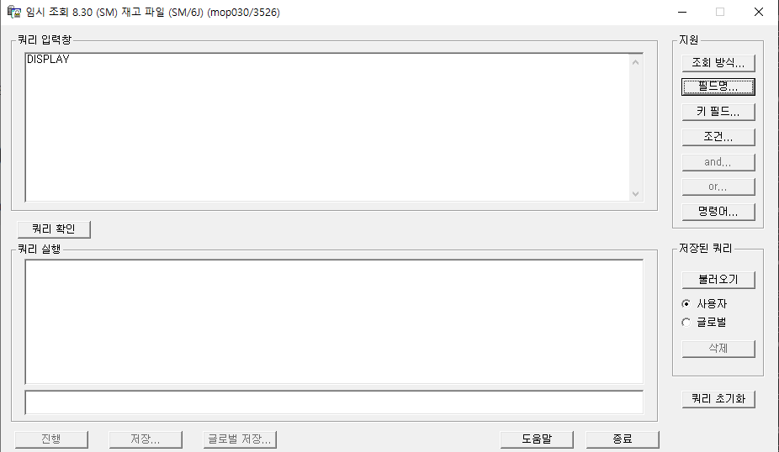
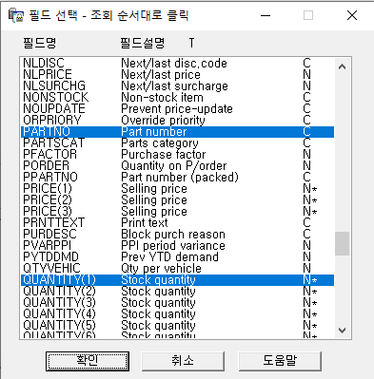
2. System Guide
3) DMS
원하는 항목 리포팅 방법
부품 재고관리 ▷ 리포트 및 데이터 조회 ▷ 재고파일 조회 ▷ 필드명 ▷ 원하는 항목 선택 ▷ 쿼리 확인 ▷ 진행
맨 위 열에 마우스 커서를 올린 뒤 Ctrl+마우스 우 클릭 후 엑셀에 Ctrl+V 를 하면 붙여넣기가 된다
    Motorone Co, Ltd.
    Goyang Service Det.

Slide 20
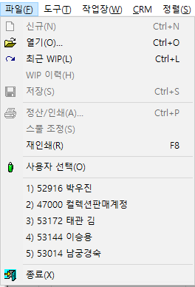
2. System Guide
3) DMS
부품 판매 관리
왼쪽 상단 파일을 누르면 최근 들어간 5개 WIP을 볼 수 있고 누르면 해당 WIP으로 들어 가짐
    Motorone Co, Ltd.
    Goyang Service Det.

Slide 21
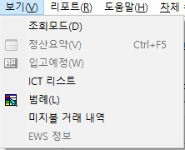
2. System Guide
3) DMS
부품 판매관리
WIP은 동시간에 한 명의 편집자만 편집이 가능하기에 해당 WIP을 보기위해서 조회모드로 볼 수 있지만 편집은 불가능
    Motorone Co, Ltd.
    Goyang Service Det.

Slide 22
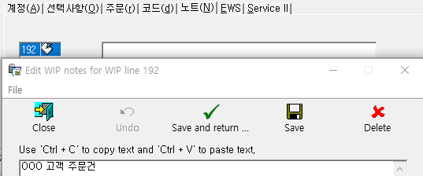
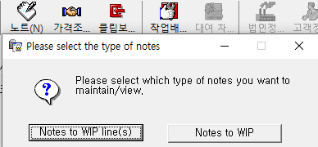
2. System Guide
3) DMS
부품 판매관리
Notes to WIP line 을 누르면 WIP에 저장되어 있는 각각의 라인마다 메모를 삽입할 수 있음
    Motorone Co, Ltd.
    Goyang Service Det.

